Slide 1

1.电势能和重力势能的对比
两种势能
电 势 能
重力势能
比较内容
电场中的电荷具有的势
能——电势能
重力场中的物体具有的
势能——重力势能
定义
系统性
电荷和电场
物体和地球
电荷在某点的电势能等于
把电荷从该点移到零势能
位置时静电力做的功
物体在某点的重力势能等
于把物体从该点移到零势
能位置时重力做的功
大小的
相对性

Slide 2
两种势能
电 势 能
重力势能
比较内容
电场力的功是电势能变化大
小的量度，静电力做的功等
于电势能的减少量
重力的功是重力势能变化大
小的量度，重力做的功等于
重力势能的减少量
变化大小
的量度
做功多少只与始末位置有关，与经过的路径无
关，且功等于势能的减少量
对应力做功
特点

Slide 3
2.电场线与等势面的区别和联系
电 场 线
等 势 面
物理
意义
形象描述电场中各点电势的
分布
形象描述电场强度的分布
电场中电势相同的各点构成
的面
来源
从正电荷发出，终止于负电荷
图线
特点
带箭头的不闭合的曲线，两
电场线不相交
可以闭合，也可以不闭合，
不同等势面不相交

Slide 4
电 场 线
等 势 面
曲线上某一点指向低电势，等势
面的垂线方向为场强方向，等差
等势面的疏密表示场强大小
描述
电场
曲线上某一点的切线方向为场
强方向，疏密表示场强大小
做功
情况
电荷沿电场线移动时电场
力必做功
电荷沿等势面移动时电场
力不做功
(1)沿电场线方向电势降低
(2)电场线与等势面垂直
(3)由一种图线可画出另一种图线
联系

Slide 5
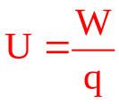
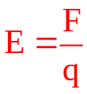
3.电势差和电场强度的比较
物 理 量
电势差U
电场强度E
电荷在电场中两点间移动
时，电场力所做的功跟电
荷量的比值
放入电场中某一点的电荷受
到的电场力跟它的电荷量的
比值
定义
定义式
数值上等于单位正电荷从
一点移到另一点时，电场
力所做的功
数值上等于单位电荷
受到的力
大小

Slide 6
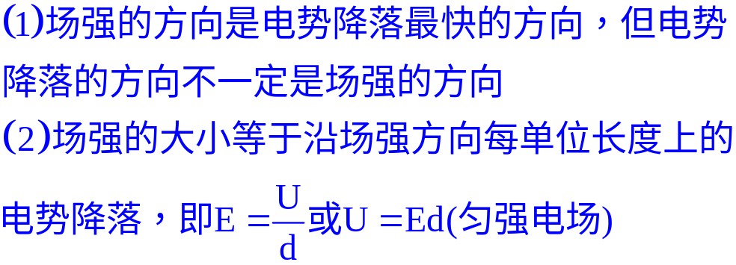
物 理 量
电势差U
电场强度E
矢量，规定与正电荷在该
点所受电场力的方向相同
方向
标量、无方向
联系

